Slide 1
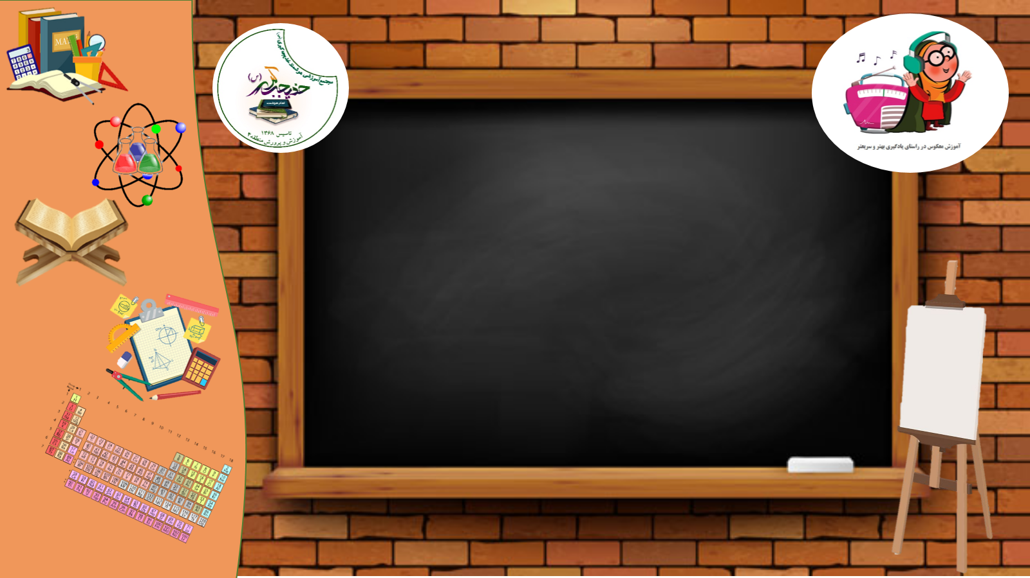
نام درس: دنای ادیب
نام دبیر: غزاله صادق زاده
مبحث: حافظ(غزل7)
مقطع: دبستان و متوسطه1 پایه: چهارم تا هشتم
نام درس: نام دبیر:
مبحث:
پایه:

Slide 2
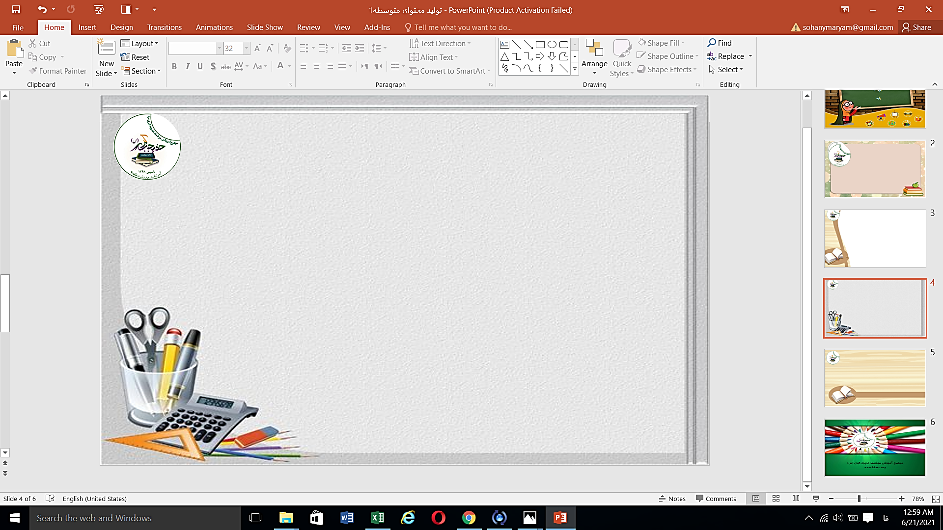
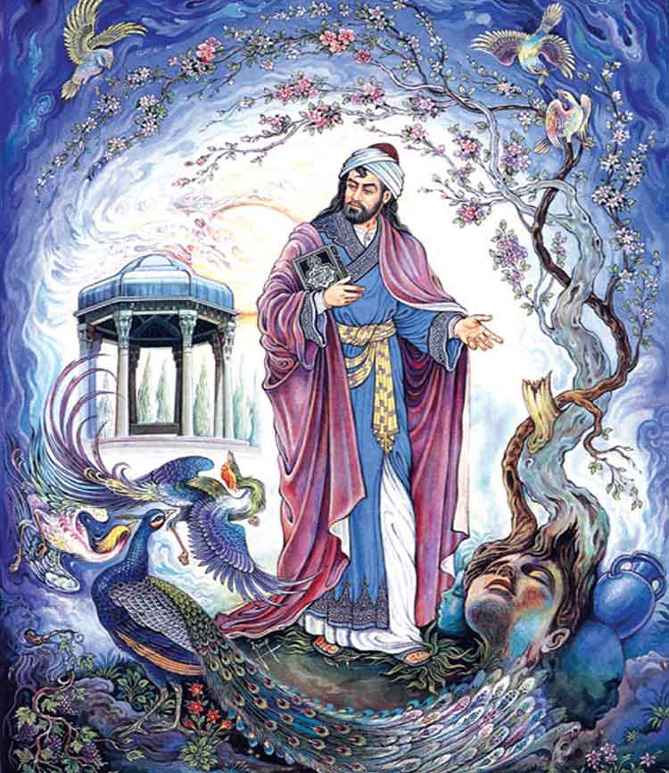
دارم از زلف سیاهش گله چندان که مپرس که چنان زو شده ام بی سر و سامان که مپرس
کس به امّید وفا ترک دل و دین مکناد که چنانم من از این کرده پشیمان که مپرس
به یکی جرعه که آزار کسش در پی نیست زحمتی می کشم از مردم نادان که مپرس
زاهد از ما به سلامت بگذر کاین می لعل دل و دین می برد از دست بدانسان که مپرس
گفت و گوهاست در این راه که جان بگدازد هر کسی عربده ی این که مبین آن که مپرس
پارسایی و سلامت هوسم بود ولی شیوه ای می کند آن نرگس فتّان که مپرس
گفتم از گوی فلک صورت حالی پرسم گفت آن می کشد اندر خم چوگان که مپرس
گفتمش زلف به خون که شکستی؟ گفتا حافظ این قصه دراز است به قرآن که مپرس

Slide 3


شرح واژگان و دشواری ها
زلف: مو زو: از او سروسامان: نظم و ترتیب
مکناد: فعل دعایی- الهی نکند جرعه: جرعه ی شراب می لعل: منظور شراب سرخ
بدانسان: بدان گونه بگذازد: بسوزاند عربده: قیل و قال
پارسایی: پاکدامی، بی گناهی فتّان: فتنه انگیز نرگس: استعاره از چشم
خم چوگان: قوس داخل چوگان زلف شکستن: زلف را پر چین و تابدار کردن
درک مطلب
1-در کدام بیت حافظ می گوید که آسمان از خود اختیاری ندارد؟
2-حافظ در این غزل کدام ویژگی های ظاهری معشوق را بیان می کند؟

Slide 4

https://instagram.com/khadijekobra1368

